Slide 1
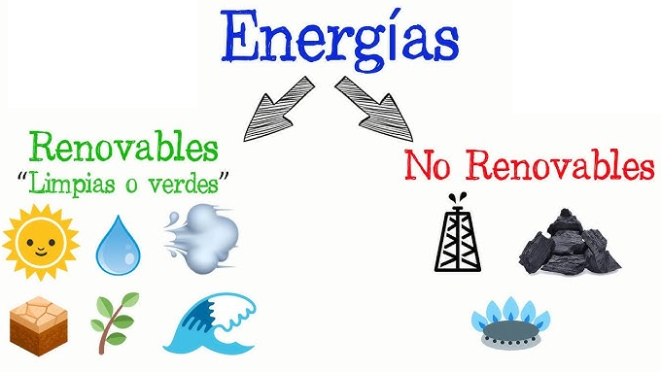
Energías renovables y no renovables
Nicolás Flores Jordán
6° B°
COLEGIO SANTA ROSA DE LIMA
Asignatura: Tecnología

Slide 2
Energías renovables y no renovables
Las energías renovables:
Se denomina “energías renovables” a aquellas fuentes energéticas basadas en la utilización del sol, el viento, el agua o la biomasa vegetal o animal -entre otras-. Se caracterizan por no utilizar combustibles fósiles –como sucede con las energías convencionales-, sino recursos capaces de renovarse ilimitadamente.
Las energías no renovables:
Son aquellas cuyas reservas son limitadas y, por tanto, disminuyen a medida que se consumen. A medida que las reservas son menores, es más difícil su extracción y aumenta su coste. Se consideran energías no renovables el petróleo, el carbón, el gas natural o la energía nuclear.

Slide 3
Tipos de energía renovable
Energía solar:
  solar fotovoltaica cuando la radiación solar que incide en unos módulos diseñados para tal fin
  solar térmica cuando se utiliza la radiación solar directa concentrada para el calentamiento de un fluido.
Energía hidráulica
Energía del mar
Energía eólica
Biomasa

Slide 4
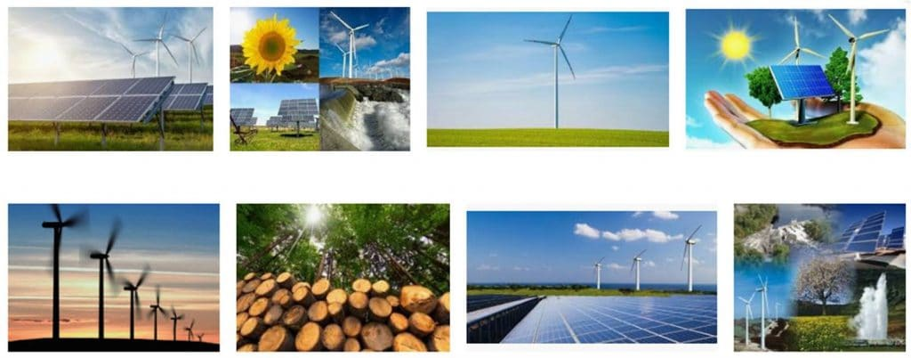
Imágenes de energías renovables

Slide 5
Ventajas de las energías renovables
• No contaminan y son respetuosas con el medio
ambiente, por lo que también se denominan “energías
limpias”.
• Son más seguras para la salud de las personas ya que no
generan residuos y son fáciles de desmantelar.
• Tienen un potencial prácticamente ilimitado para
producir energía ya que se generan a partir de fuentes
‘inagotables’ como el sol, el viento, el movimiento del
agua, etc.
• Contribuyen a crear puestos de trabajo en un nuevo
sector, y su impacto económico es especialmente
positivo para la región en la que se instala.

Slide 6
Tipos de energía no renovable
El petróleo
El gas natural
El carbón
La energía nuclear

Slide 7
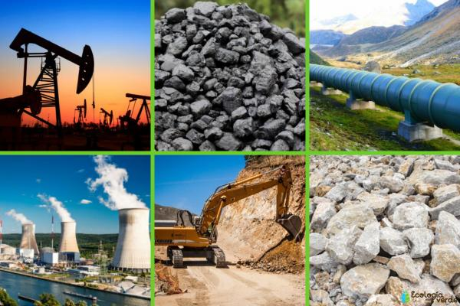
Imágenes de energías no renovables

